Slide 1
湍流的几种数值模拟方法
高南
2007年12月13日

Slide 2
内容
简要介绍CFD求解过程
NS方程的直接数值模拟(DNS)
求解雷诺平均后的NS方程(RANS)
  Prandtl 混合长度模型， 0方程
  k-ε 模型， 2方程
  雷诺应力模型 ，5-7方程
大涡模拟(LES)

Slide 3
CFD求解过程
定义求解区域
划分网格
方程离散化
设置边界条件，速度或者压强等
循环直至收敛
若模拟非稳态场，进入下一时间，继续

Slide 4
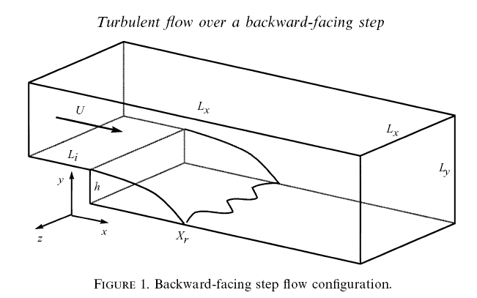
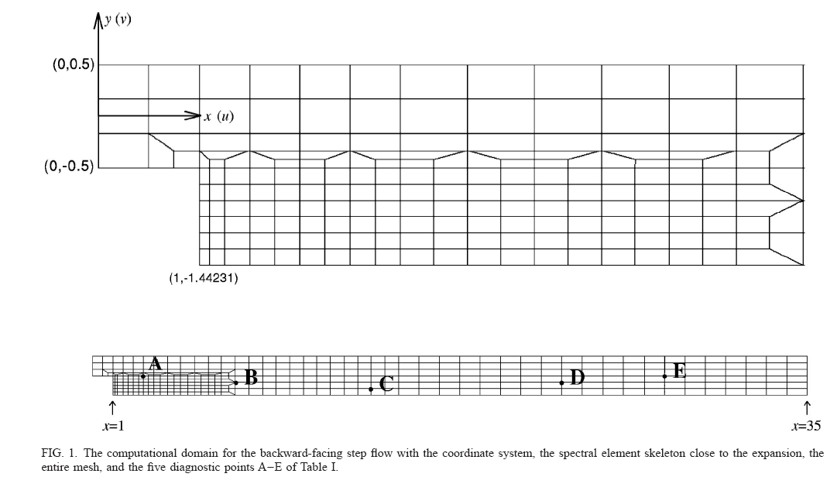
定义域,划分网格
_{Le et al. 1996}
_{背向台阶}
_{Backward facing step}
_{Kaiktsis and Monkewitz 2003}

Slide 5
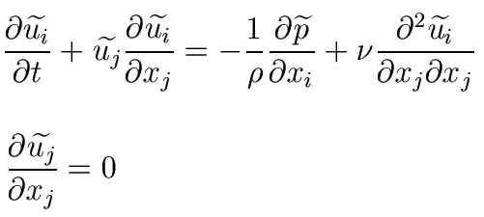
纳维 斯托克式方程
Navier Stokes Equations
方程：
把动量方程在每个网格上离散， 如果三维计算，每个网格形成关于u₁,u₂,u₃ (或者u,v,w)的3个方程。
_{*本讲所列方程均为不可压缩，忽略重力}

Slide 6

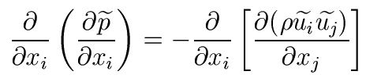
利用泊松方程求压强
Possion Equation
对动量方程的每项求散度 divergence
再利用连续性方程，可得泊松方程
_{div}

Slide 7
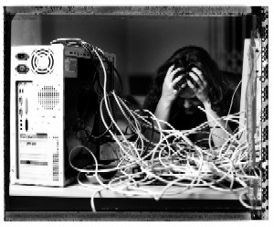
CFD求解 计算过程
给每个网格设定初值，设定边界值
For i=1 to N %从时间t_{o}开始，每步增加Δt
  While u,v,w 还在变化
    For j= 1 to M %第1个到第M个网格
      Compute u
      Compute v
      Compute w
      Compute p
    End
  End
End

Slide 8
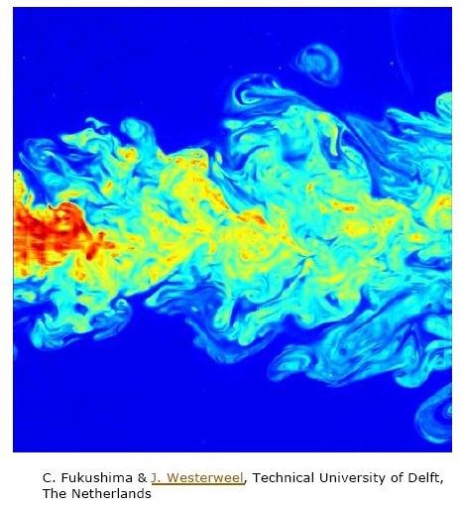
对网格大小和时间步长的要求
准确捕捉到流场所有特性
  网格尺寸要小到最小涡旋长度尺度的若干分之一
  时间步长要小到最小涡旋时间尺度的若干分之一
能够达到这种要求的模拟被称作湍流的直接数值模拟(Direct Numerical Simulation, DNS)

Slide 9
DNS
一定是三维模拟
非常‘昂贵’，小尺度～1/Re_{L}^{3/4}
“the number of grid points and the cost required increase roughly with Re³” (Rodi 2006)
主要用在科研，来分析湍流的物理特性一般Re=2000~6000

Slide 10
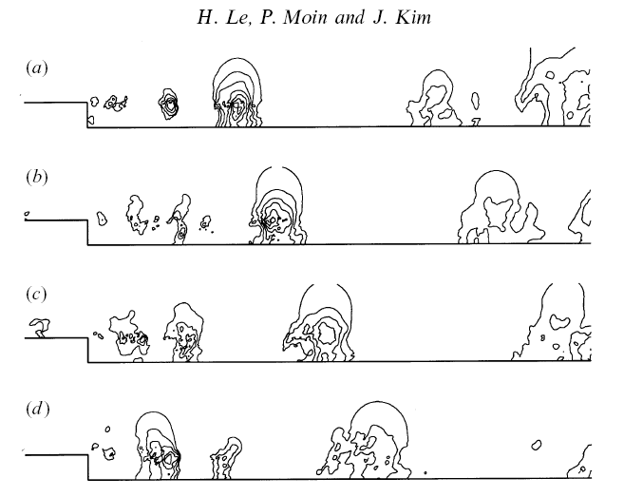
Le et al, 1996, 背向台阶的直接模拟
Re=5100
grid 512x192x64
克雷机，每步10秒
共需24天计算时间

Slide 11
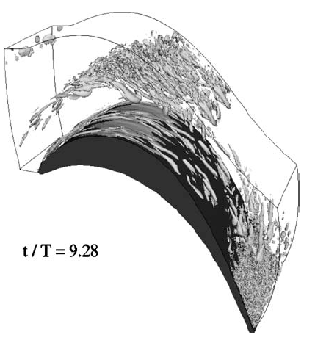
DNS
最近一两年，欧美几个研究机构开始计算一些工程中的流场
例如卡尔斯鲁厄大学W. Rodi小组，1千万网格，Re～10⁵
200-400个CPU
_{Rodi 2006}
_{燃气轮机压缩机叶片的大尺度结构，Re=51800}

Slide 12

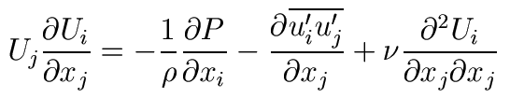

雷诺平均后的方程
Reynolds Averaged Navier Stokes (RANS)
很多实际问题中只关心流场的平均量
利用雷诺分解
代入动量方程，对每项求平均，得
需要建立雷诺应力 与‘已知量’的关系，才能得到解 (close momentum equation)

Slide 13



涡流粘度
Eddy viscosity or turbulent viscosity
二维流场分子粘性力
为描述雷诺应力，Boussinesq 1887 定义了与之相对应的
RANS模型的核心在于给出 的数学表达式，要求精度高，适用范围广

Slide 14
涡流粘度, ,模型的综述
Prandtl 1925
Prandtl 1945
Bradshaw 1968
Kolmogorov, 1942
Hanjalic 1970
Rotta 1951
Chou 1945
Davidov 1961
0方程
1方程
1方程
2方程
3方程
>5方程
>10方程
>20方程

Slide 15


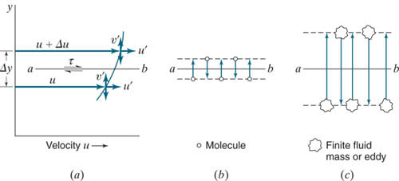
Prandtl 假设1
气体分子粘性力
Prandtl(1925) 假设1
_{Finnemore and Franzini}

Slide 16
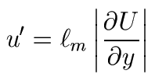
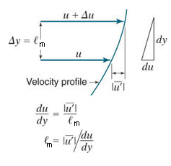

Prandtl 假设2
Prandtl(1925) 假设2
这里 是一个特征长度尺度,表示具有 微团的‘平均自由程’
_{Finnemore and Franzini}

Slide 17


Prandtl(1925)混合长度模型
根据假设，Prandtl给出二维流场中
这里 是一个特征长度尺度，称为混合长度 (mixing length), 不同流场，它的值需要指定。

Slide 18

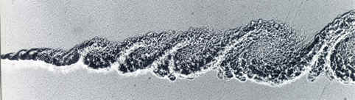
混合长度
混合长度 (mixing length) 在一些典型流场的值。
流场
平面混合层 Plane Mixing Layer | 0.07 | 层厚度 Layer width
平面射流 Plane jet | 0.09 | 射流厚度1/2
圆管射流 Round jet | 0.075 | 射流厚度1/2
_{Round jet}
_{Plane Mixing Layer}
_{Brown and Roshko 1974}

Slide 19
Prandtl(1925)混合长度模型
也被称作零方程模型
还在被广泛应用
廉价，易收敛
基本在流场比较简单，或者对计算结果精度要求不高或者流场形状比较复杂的行业中，比如暖通空调，流体机械等。

Slide 20


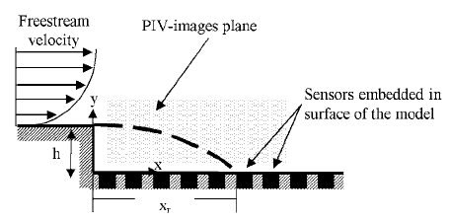
Prandtl混合长度模型 缺点
最明显的缺点是:当速度梯度 为零的时候， 消失， 这与事实不符
例子 Hudy et al 2006 背向台阶

Slide 21
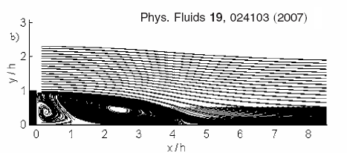
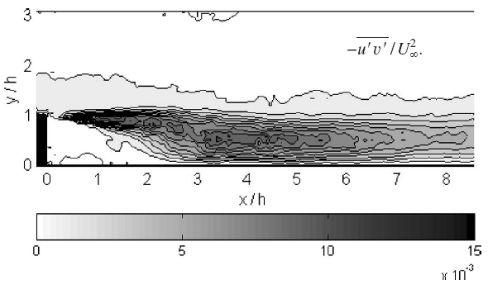
Hudy et al. 背向台阶的PIV测量
_{平均流 流线}
_{雷诺应力}

Slide 22


需要更复杂一些的模型
Prandtl(1925) 假设1
Launder和同事们(1970s)定义
其中，脉动动能k定义为
L为长度尺度，是一个以坐标为变量的函数

Slide 23
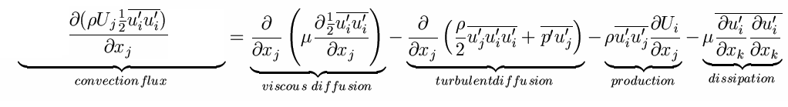

关于k方程
因为引入脉动动能k，所以要解其控制方程
_{这三项需要建模来求解}

Slide 24
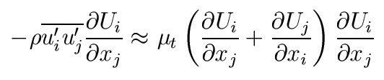


k方程各项的估算
Production
Diffusion
Dissipation ,需要建立控制方程解之

Slide 25

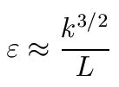
ε方程
从NS方程推导而来，“modeling is so severe that it is best to regard the entire equation as a model” (Ferziger and Peric, p275)
长度尺度 L与k, ε的关系， 利用平衡湍流中能量消散和生成达到动态平衡

Slide 26


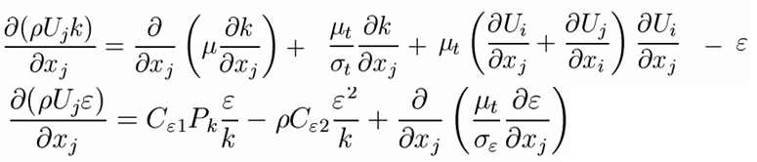
k-ε 湍流模型 2方程

Slide 27
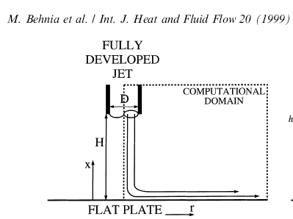
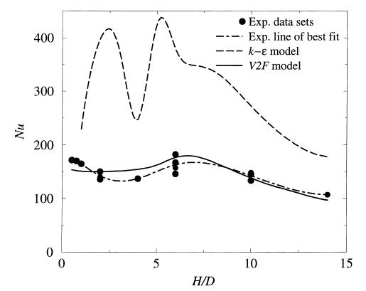
k-ε 湍流模型 特点
廉价，易收敛，应用领域不仅包括科研，工程中也大量适用。被各行业所接受。
明显缺点，用k来描述湍流量，自然而然的假设湍流具有各向同性的特点，所以在强烈各向异性的场中，会出现明显偏差。比如冲击射流。

Slide 28
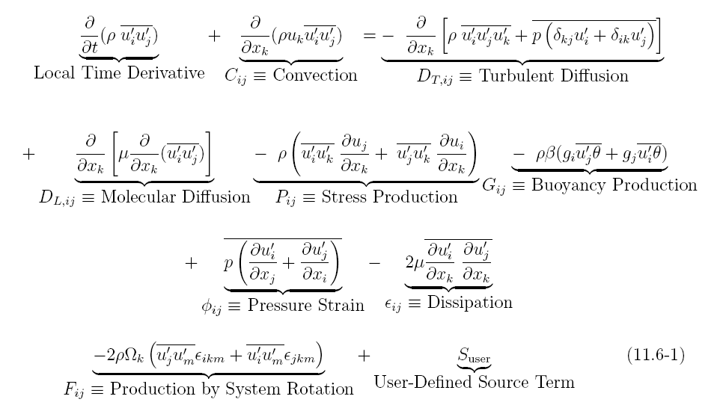
雷诺应力模型 – 5至7方程
不利用Boussinesq假设，直接求解雷诺应力
_{摘自FLUENT手册}

Slide 29

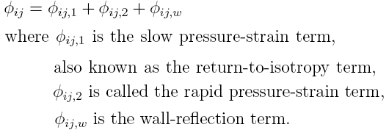

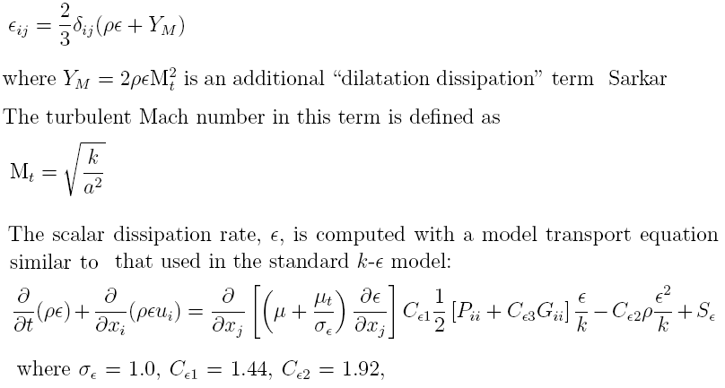
_{摘自FLUENT手册}

Slide 30
雷诺应力模型 特点
The Reynolds Stress Model (RSM)
能模拟各向异性，理论上先进，有潜力
费时费力，不易收敛
某些流场，模拟结果的确比k-ε合理
但大多流场效果一般，对比k-ε无明显精度优势，甚至会得到更不合理模拟结果
可考虑阅读Launder(1989,1990), Hanjalic(1994), Launder and Li(1994), Craft and Launder (1995)
目前有很多学者在继续此方面的工作

Slide 31

Brian E. Launder
本科Imperial College, London
硕博 MIT 实验流体力学
1964-1976 Imperial College 讲师
  此间，和同事学生提出了k-ε等湍流模型
  培养出了众多优秀科学工作者，比如Hanjalic, Rodi等
1976-1980 U. C. Davis 教授
1980至今UMIST曼彻斯特大学 教授

Slide 32
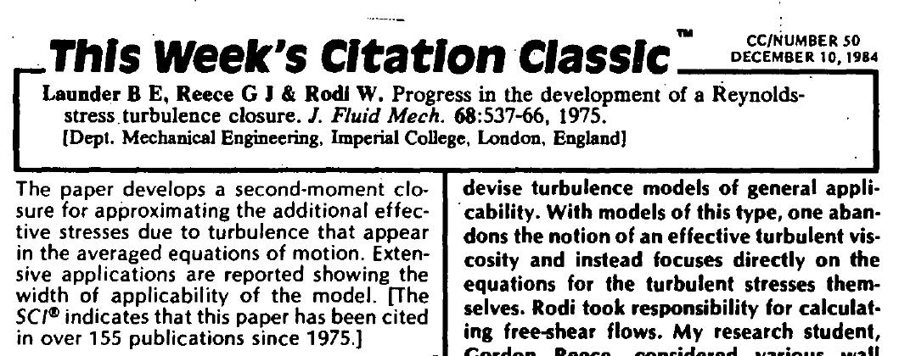
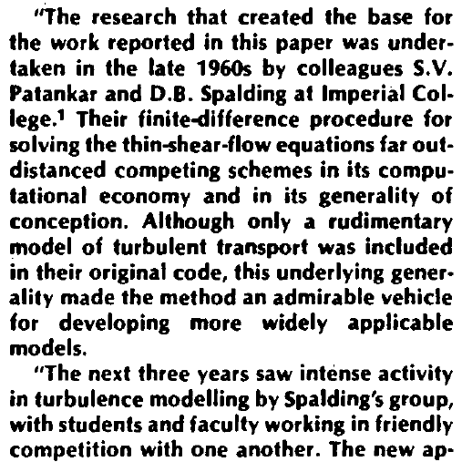

Slide 33
大涡模拟
Large Eddy Simulation (LES)
大尺度各向异性- RANS无法准确模拟
小尺度各向同性- RANS可以准确模拟
是否能利用RANS来专门模拟小尺度+网格较大，步长较长的’DNS’来模拟大尺度？大涡模拟(LES)类似于这种方法。

Slide 34
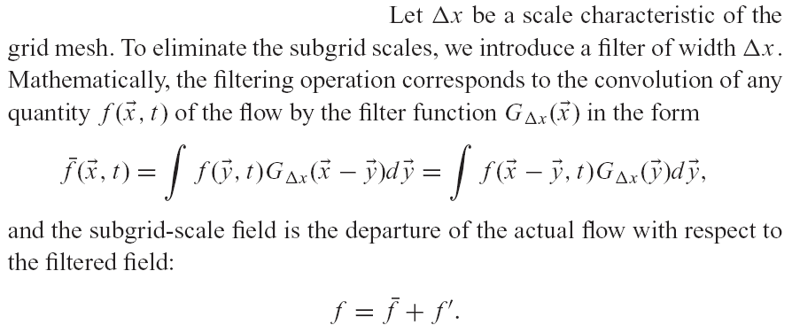
用大网格来直接求解NS方程，方程好比被一个滤波器滤了波
_{截取自Lesieur, Metais Comet}
Large eddy simulations of turbulence
_{Cambridge press}
_{此为求解的结果， 而真解为f}

Slide 35
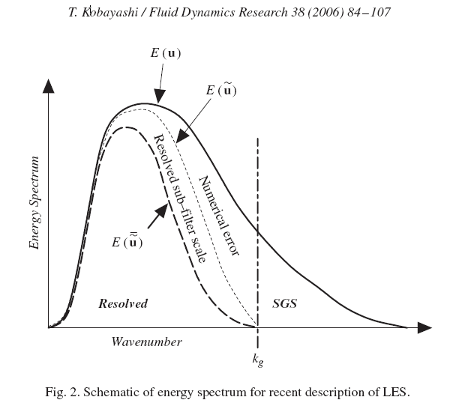
脉动动能在各波数上的分布

Slide 36
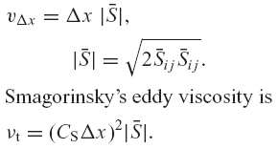
如何处理被大网格滤掉的小尺度结构
Smagorinsky延伸了Prandtl混合长度理论
LES eddy viscosity 正比 subgrid-scale 特称长度 Δx 和 subgrid-scale 特征速度：
利用Smagorinsky涡流粘性可估算subgrid尺度雷诺应力, 此模型可展现Kolmogorov的k^{−5/3}消散能量规律
_{这里}

Slide 37
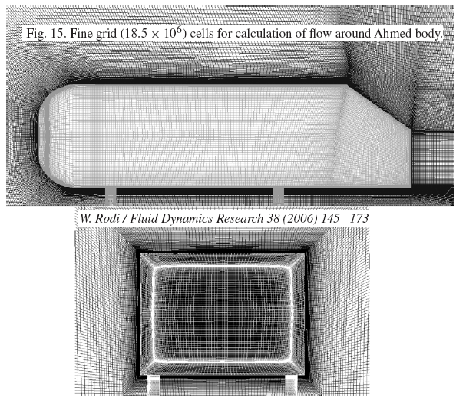
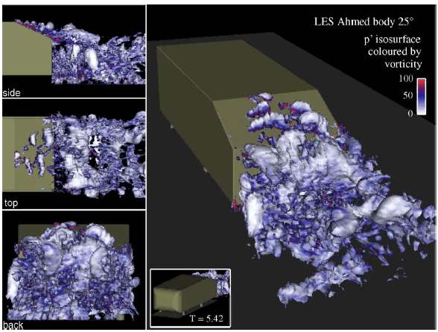
LES特点
抓大不放小
非常有利，有力的工具
是最近,可预见未来流体力学研究和应用的热点
近来又出现了VLES, DES等在LES上发展而来的工具

Slide 38
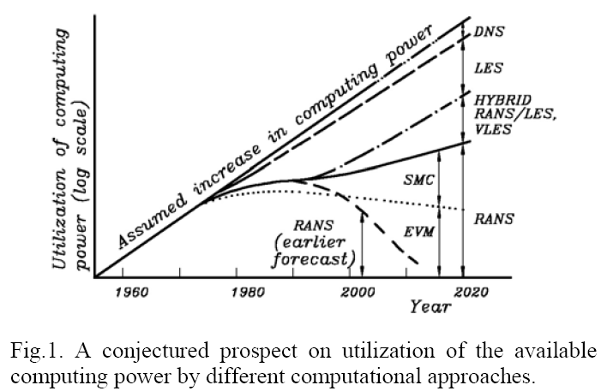
Will RANS survive LES?
Hanjalic自问自答
会。Journal of Fluids Engineering -V127, 5, pp. 831-839 (Will RANS survive LES? I think yes, at least for the next few decades.)
计算能力在增强，LES,DNS应用越来越多
但是RANS也在进步，应用范围越来越广
综合LES/RANS的计算方法会越来越多

